Slide 1

Reglamentos para Abrir Lugares de culto durante COVDID-19
Resumen Comparativo de Directrices en los Estados de Kentucky y Tennessee
www.pastordaniel.net/covid19

Slide 2
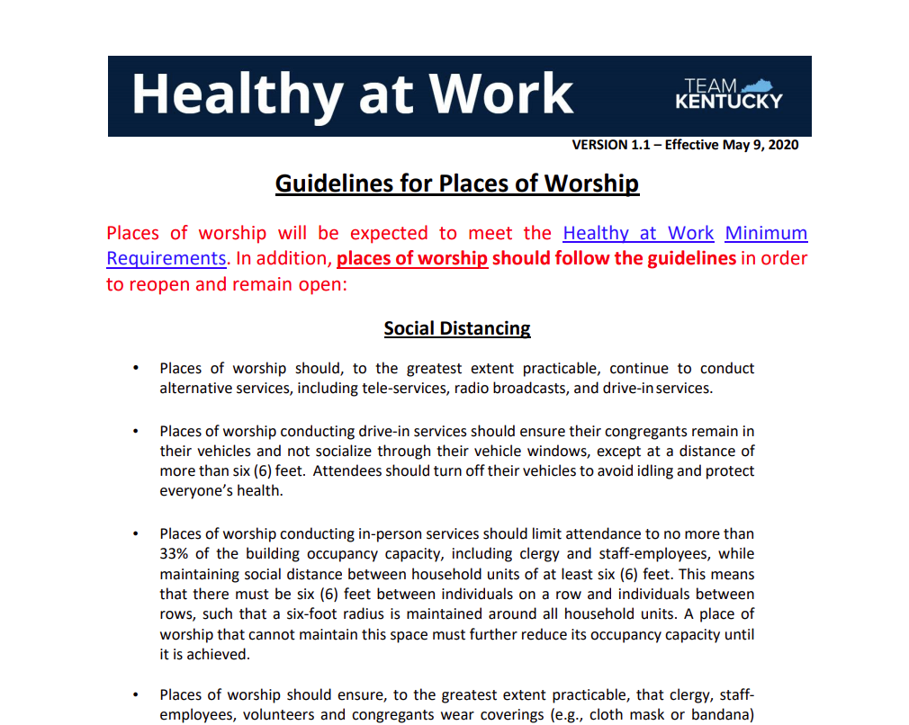


Slide 3
Resumen de Kentucky
Inicialmente en Kentucky, los lugares de culto estaban programados para reabrir el 20 de mayo; sin embargo, de acuerdo a la decisión de la Corte Federal, ahora tienen autorización para reabrir a partir del 9 de mayo
Los reglamentos del Departamento de Salud del Estado de Kentucky incluyen:
  Distanciamiento social
  Requerimientos de equipo de protección personal
  Requerimientos de limpieza y desinfección
  Requerimientos de capacitación y seguridad
https://govstatus.egov.com/ky-healthy-at-work#MinimumRequirements

Slide 4
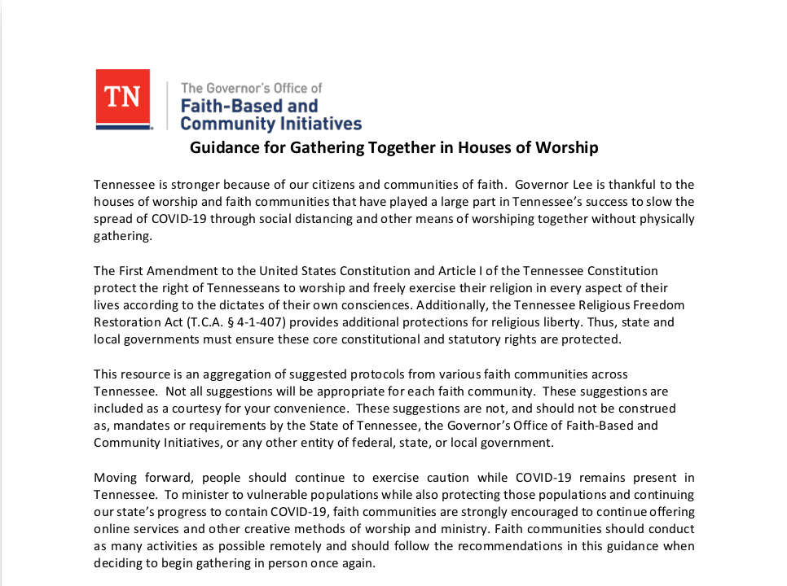


Slide 5
Resumen de Tennessee
Tennessee está brindando orientación y enfatiza la separación entre la iglesia y el estado. Tennessee no tiene reglamentos obligatorios para los lugares de culto.
Servicios religiosos son considerados esenciales
Se recomienda un proceso en fases para la reapertura
https://www.tn.gov/governor/priorities/faithandcommunity.html

Slide 6
www.pastordaniel.net/covid19
Re-abriendo Iglesias
Reglamentos de Kentucky Comparados con Tennessee

Slide 7
Las iglesias en Kentucky deben cumplir con los requerimientos mínimos para negocios:
Trabajo remoto o a distancia
Regreso al trabajo en fases
Enforzar distanciamiento social
Limitar la interacción cara a cara
Usar mascarillas universales y equipo de protección personal
Usar gel desinfectante y lavado de manos
Restringir ingreso a áreas communes
Desinfectar adecuadamente
Chequear la temperatura diariamente/hacer chequeos físicos de salud
Crear un plan para hacer pruebas COVID-19
Hacer acomodaciones/arreglos especiales cuando sea necesario
Designar una persona con el título “Saludable en el Trabajo”
Educar y entrenar a los empleados
Notificar cuando hay una prueba de COVID-19 con resultados positivos

Slide 8


Requerimientos para Mantener Distanciamiento Social
Continuar con servicios religiosos virtuales (en línea)
Places of worship should, to the greatest extent practicable, continue to conduct
alternative services, including tele-services, radio broadcasts, and drive-in services.

Slide 9

Requerimientos para Mantener Distanciamiento Social
Para servicios en automóvil, permanecer dentro del auto/no salir del auto
Places of worship conducting drive-in services should ensure their congregants remain in
their vehicles and not socialize through their vehicle windows, except at a distance of
more than six (6) feet. Attendees should turn off their vehicles to avoid idling and protect
everyone’s health.

Slide 10

Requerimientos para Mantener Distanciamiento Social
Sentarse a seis pies de distancia
de otras personas que no forman
parte de su núcleo familiar
No llenar la capacidad del
establecimiento
  Kentucky: 33% de la capacidad
  Tennessee: 50% de la capacidad
Places of worship conducting in-person services should limit attendance to no more than
33% of the building occupancy capacity, including clergy and staff-employees, while
maintaining social distance between household units of at least six (6) feet. This means
that there must be six (6) feet between individuals on a row and individuals between
rows, such that a six-foot radius is maintained around all household units. A place of
worship that cannot maintain this space must further reduce its occupancy capacity until
it is achieved.

Slide 11

Requerimientos para Mantener Distanciamiento Social
Usar mascarilla!
Proveer mascarillas desechables a personas que no poseen mascarilla
Nota: Kentucky requiere el uso de mascarilla en público
Places of worship should ensure, to the greatest extent practicable, that clergy, staff-
employees, volunteers and congregants wear coverings (e.g., cloth mask or bandana)
over their mouths and noses while attending services

Slide 12


Requerimientos para Mantener Distanciamiento Social
No tener clases para niños ni jóveness
KY - hasta el 15 de junio
TN - hasta nuevo aviso
Places of worship should wait to reopen youth services (including, but not limited to,
Sunday schools) until childcare services have reopened on June 15, 2020. Once they
reopen, youth services should follow the requirements posted for childcare services.

Slide 13
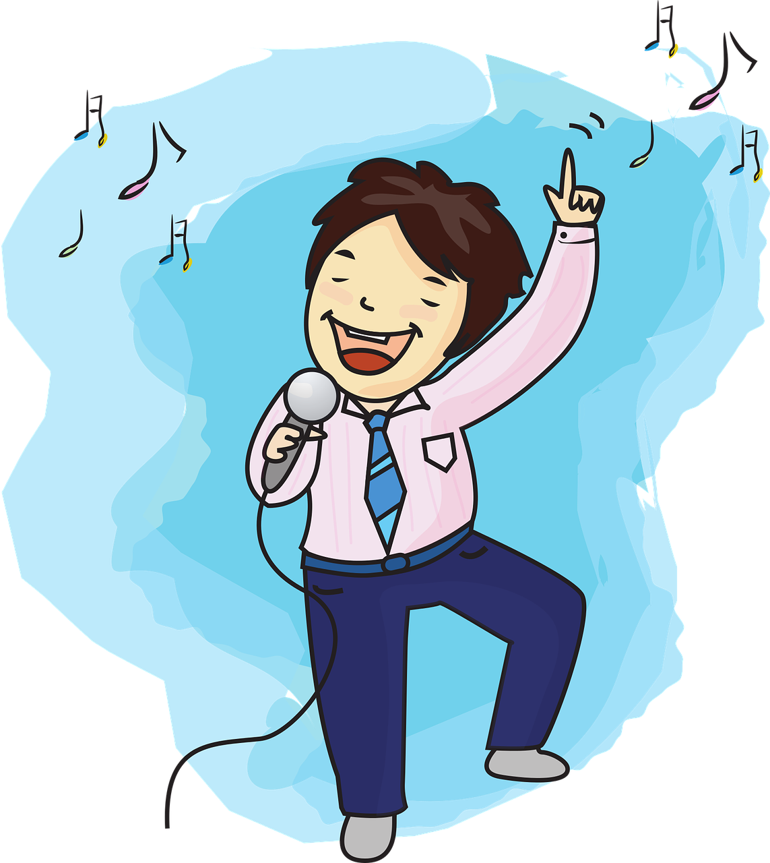
Requerimientos para Mantener Distanciamiento Social
No tener coros
KY: No tener cantos congregacionales
TN: Intérpretes musicales deben mantener una distancia de seis pies
Pregunta: se pueden usar himnarios?
Places of worship should avoid congregational or choir singing during services, as doing
creates a higher risk of spreading infectious particles. Houses of worship should consider
alternatives to congregational singing, including by playing pre-recorded or live
instrumental music (e.g. pianos and guitars - no wind instruments) during services.

Slide 14
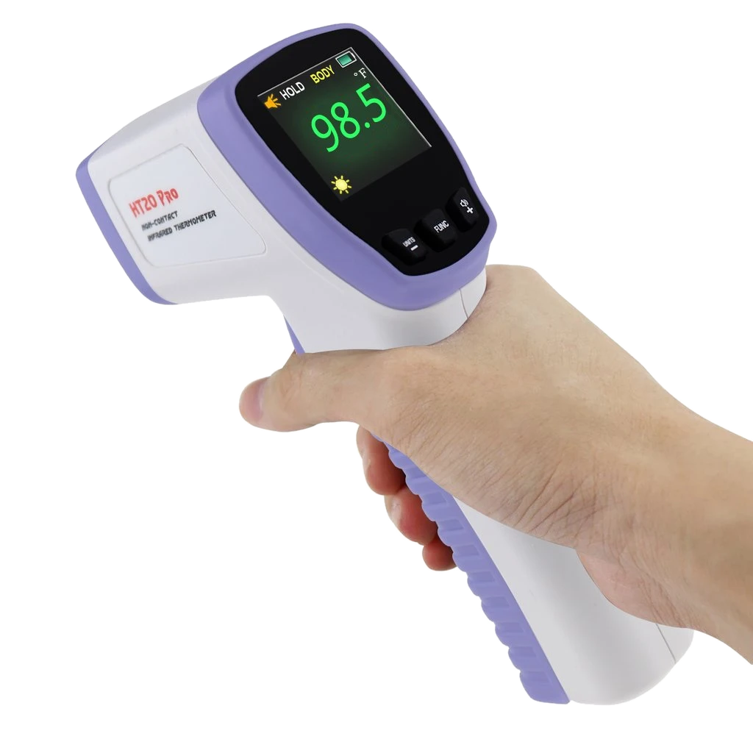
Requerimientos para Mantener Distanciamiento Social
Tomar temperatura
Cualquier persona con una temperatura superior de 100.4 F (38 C) deberá retornar a su casa
Places of worship should consider taking congregants’ temperatures and asking about
signs of illness before admitting them into the place of worship. If they do take
temperatures, they should consider using a non-contact thermometer or thermal imager.
If a place of worship must use a standard oral/aural thermometer, consider having the
congregant take their own temperature and relay the information to maintain social
distancing and sanitize the thermometer after each use.

Slide 15
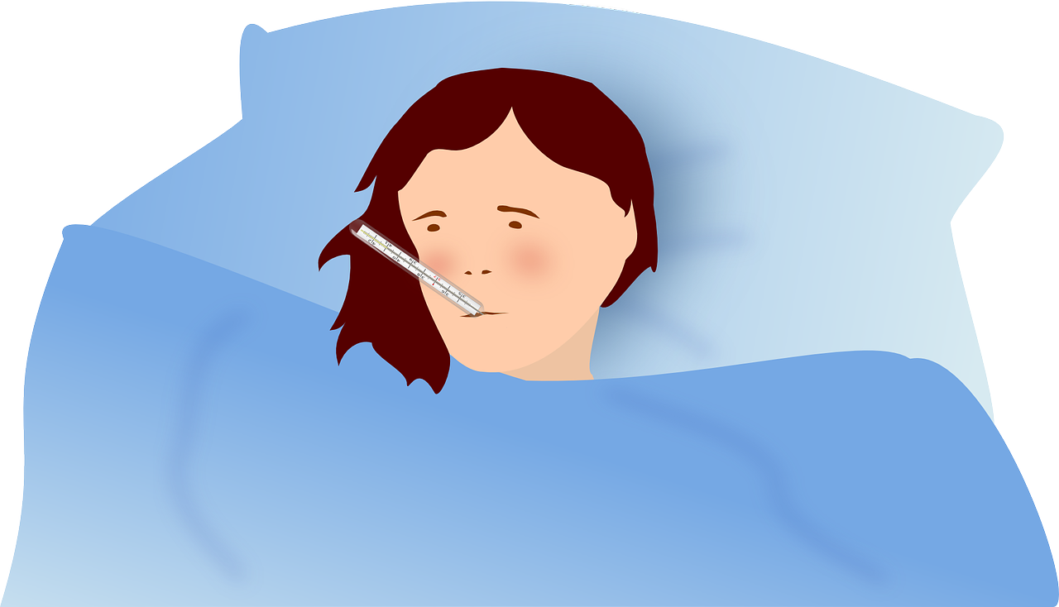
Requerimientos para Mantener Distanciamiento Social
Las personas deberán permanecer en casa o regresar a su casa bajo las siguientes circunstancias:
  Si presentan algún síntoma de COVID-19
  Si han tenido resultados positivos a la prueba de COVID-19 o si han estado en contacto con alguien que esté enfermo de COVID-19
  Si han viajado internacionalente o an un area
  roja afectada por COVID-19 en las últimas
  dos semanas (Tennessee)
Places of worship should not allow individuals with elevated temperatures (100.5 degrees
Fahrenheit or above) or signs of illness (coughing, shortness of breath, sneezing) to attend
in-person services. Houses of worship should direct those having symptoms of COVID-19,
as well as people who have had close contact with a person who has symptoms like dry
cough, chest tightness, and/or fever, to refrain from participating in any aspect of in-
person services. Places of worship should encourage symptomatic persons to stay at
home or seek immediate medical care or want to be tested.

Slide 16

Evalúe voluntarios (Reglamento de Tennessee)
Evalúe si el personal o voluntarios manifiestan síntomas de COVID-19 antes del inicio de los servicios por medio de las siguientes preguntas:
  Ha estado usted en contacto con un caso confirmado de COVID-19?
  Tiene tos, dificultad para respirar, o dolor de garganta?
  Ha tenido fiebre en las últimas 48 horas?
  Ha tenido pérdida de olfato o pérdida del paladar reciente?
  Ha tenido vómitos o diarrea en las últimas 24 horas?

Slide 17


Requerimientos para Mantener Distanciamiento Social
Ujieres deberán indicar donde se enuentran las mascarillas y los boletines
Places of worship should use greeters to direct congregants to available masks and
bulletins. Greeters should be masked, maintain social distancing, and consider wearing
gloves.

Slide 18

Requerimientos para Mantener Distanciamiento Social
Colocar róutlos o carteles en lugares visibles
Comunicar cambios
Places of worship should display markers and signage in the sanctuary/meeting space to
guide social distancing.
Places of worship should communicate with the congregation often and with clarity and
transparency. Prepare the congregation for worship and for the changes that are
occurring in procedures due to the national health crisis

Slide 19

Requerimientos para Mantener Distanciamiento Social
Usar los baños una persona a la vez (en Kentucky solamente)
Desinfectar baños después de cada uso
Places of worship making restrooms available must ensure restrooms are only used by
one person at a time and all portions that are regularly touched (e.g., door, sink, and toilet
handles) are appropriately disinfected after each use.

Slide 20
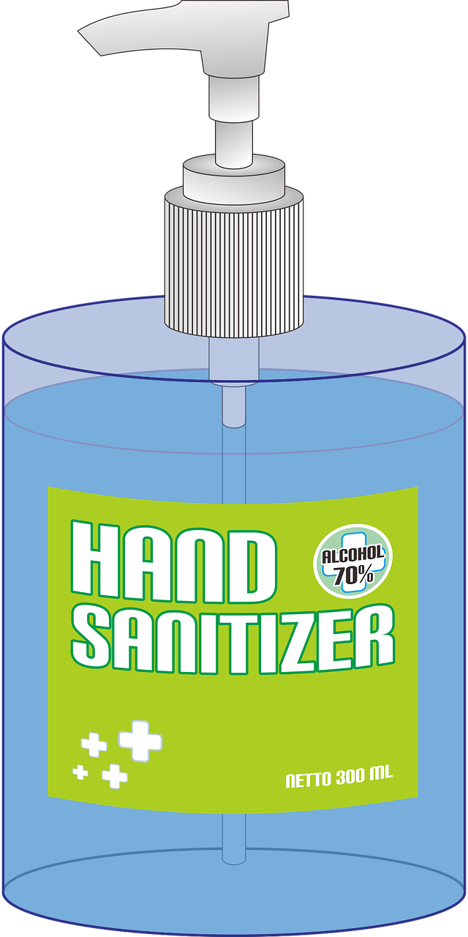
Requerimientos para Mantener Distanciamiento Social
Proveer desinfectante para manos, etc.
Places of worship conducting in-person services must, to the greatest extent practicable,
provide hand sanitizer, handwashing facilities, tissues, and waste baskets in convenient
locations.

Slide 21

Requerimientos para Mantener Distanciamiento Social
No realizar almuerzos ni servicios de comunión
Places of worship should not provide communal food or beverages to clergy, staff-
employees, volunteers, or congregants.

Slide 22

Requerimientos para Mantener Distanciamiento Social
Cerrar áreas de reunión o aglomeración de personas
Crear nuevas rutas de entrada y salida
Places of worship should restrict access to common areas, to the greatest extent practicable, in
order to maximize social distancing and reduce congregating. These common areas include, but
are not limited to, foyers, lobbies, vending areas, community and multi-purpose rooms, and
event spaces.

Slide 23

Requerimientos para Mantener Distanciamiento Social
No saludarse por medio de apretón de manos
No abrazarse
Because of the requirement to socially distance at least six (6) feet apart, places of
worship should refrain from the practice of handshaking, handholding, or hugging.

Slide 24

Establecer un sistema creativo de adoración
(Reglamentos en Tennessee)
Tener un saludo creativo sin contacto físico y en lugar de apretones de manos
Evitar pasar platos de recolección de ofrendas
Evitar el uso y compartir micrófonos
Dividirse en grupos pequeños para el culto de adoración y estudio en clases
Cerrar estaciones que proveen bebidas – no realizar comidas grupales

Slide 25
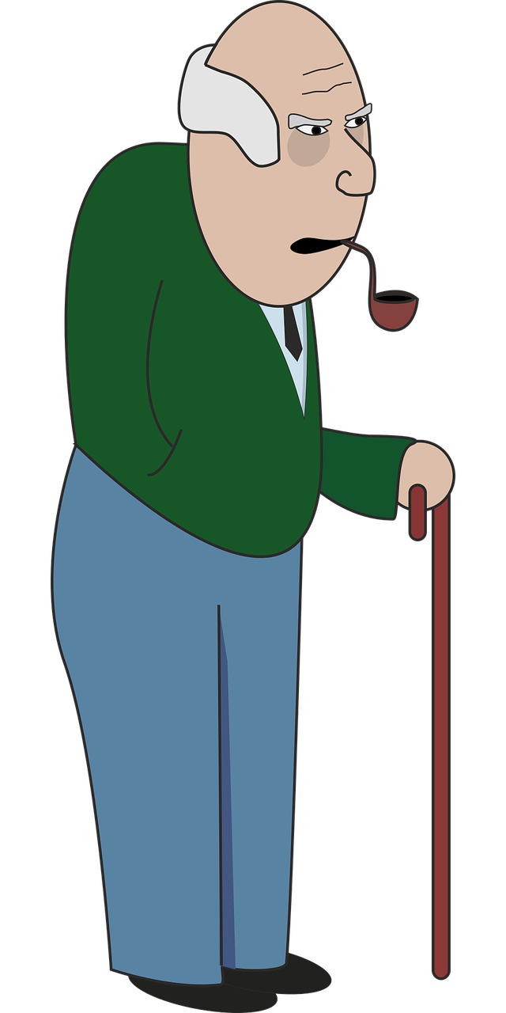
Requerimientos para Mantener Distanciamiento Social
Personas mayores de 65 años y con otros problemas de salud son consideradas personas en alto riesgo
Asistentes en alto riesgo deberán permanecer en sus hogares
Considerar horarios de adoración o reunión alternativos para personas en alto riesgo
Tennessee recomienda un proceso en fases, permitiendo que los individuos en alto riesgo se incorporen más tarde
Places of worship should encourage those at higher risk for severe illness
per CDC guidelines not to attend in-person services. These guidelines are
available at: https://www.cdc.gov/coronavirus/2019-ncov/faq.html#Higher-Risk.
Instead, places of worship should, to the greatest extent practicable, provide services that are not in-person, including tele-services, drive-in services, and/or radio services for those individuals. If a house of worship is unable to provide alternative services, they should, to the greatest extent practicable, implement hours where service can be safely provided to congregants at higher risk for severe illness.

Slide 26
Enfatizar el uso de la mascarilla
En todos los lugares públicos
en Kentucky es la ley!
Places of worship should ensure, to the greatest extent practicable, that clergy, staff-
employees, volunteers and congregants wear coverings (e.g., cloth mask or bandana)
over their mouths and noses while attending services

Slide 27

Requerimientos para Limpieza y Desinfección:
Limpiar y desinfectar todas las instalaciones
Limpiar las superficies que tocan las personas frecuentemente
Usar desinfectantes con base de cloro y alcohol
Places of worship must ensure facilities are properly cleaned and ventilated.
Places of worship must ensure cleaning and sanitation of frequently touched surfaces
with appropriate disinfectants. Appropriate disinfectants include EPA registered
household disinfectants, diluted household bleach solution, and alcohol solutions
containing at least 60% alcohol. Places of worship must establish a cleaning and
disinfecting process that follows CDC guidelines when any individual is identified,
suspected, or confirmed as COVID-19 positive

Slide 28

Requerimientos para Limpieza y Desinfección:
No barrer o soplar las superficies – puede propagar el virus!
Places of worship, as appropriate, must ensure they do not use cleaning procedures that
could re-aerosolize infectious particles. This includes, but is not limited to, avoiding
practices such as dry sweeping or use of high-pressure streams of air, water, or cleaning
chemicals.

Slide 29
Requerimientos para Entrenamento y Seguridad
Publicar letreros o carteles en lugares visibles
Comunicar cambios
Places of worship should ensure appropriate signage is posted throughout their facilities
to inform clergy, staff-employees, and congregants about good hygiene and new
practices.

Slide 30

Requerimientos para Entrenamento y Seguridad
Aprender a no tocarse la cara
Places of worship should ensure clergy, staff-employees, volunteers, and congregants are
instructed to avoid touching their faces, including their eyes, noses, and mouths,
particularly until after they have thoroughly washed their hands upon completing work
and/or removing PPE, to the greatest extent practicable.

Slide 31
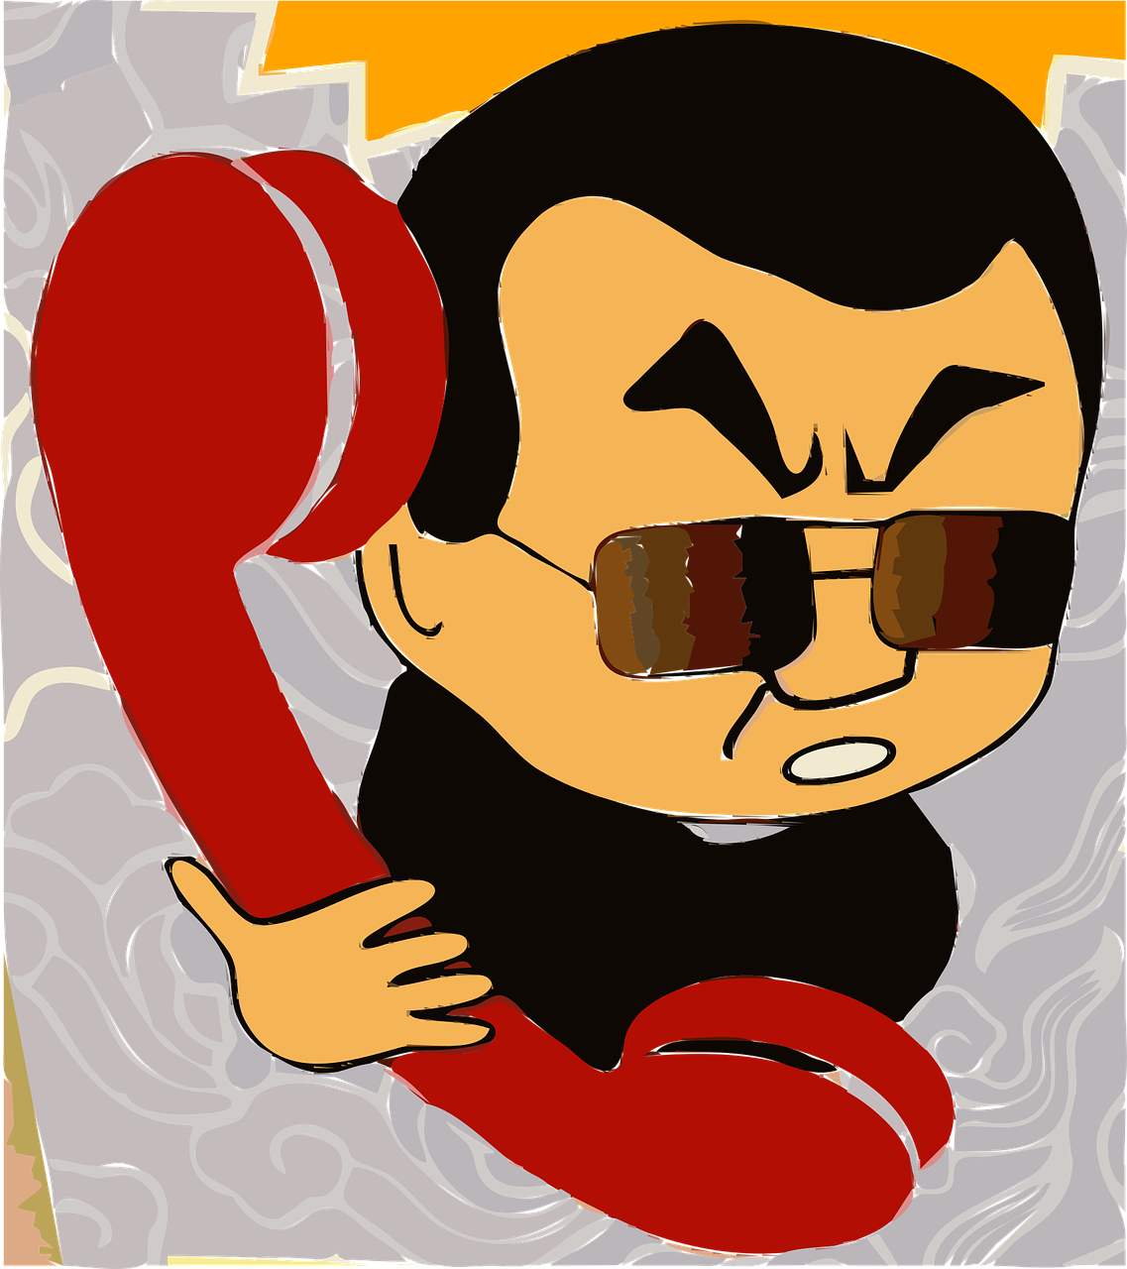
Requerimientos para Entrenamento y Seguridad
Comunicar las preocupaciones
Places of worship should ensure clergy, staff-employees, volunteers, and congregants are
informed that they may identify and communicate potential improvements and/or
concerns in order to reduce potential risk of exposure.

Slide 32
Listado de contactos para notificaciones importantes
Las iglesias deben considerar mantener un registro semanal de asistentes, el cual incluye nombres y números de teléfono para notificar cuando hayan casos positivos de COVID-19

Slide 33
Prueba de COVID-19 Positiva
(Reglamentos en Tennessee)
Si usted tiene conocimiento que alguien en su congregación ha tenido resultados positivos a la prueba de COVID-19, consulte los reglamentos del Centro para Control y Prevención de Enfermedades (CDC) y su departamento de salud local para determiner si debe cesar inmediatamente reuniones en persona, cerrar para limpiar y desinfectar a fondo las instalaciones, o para cualquier otro cambio necesario en el protocolo

Slide 34

Reglamentos del Centro para
Control y Prevención de
Enfermedades (CDC)
https://espanol.cdc.gov/coronavirus/2019-ncov/
need-extra-precautions/people-at-higher-risk.html
https://espanol.cdc.gov/coronavirus/2019-ncov/
community/disinfecting-building-facility.html
https://espanol.cdc.gov/coronavirus/2019-ncov/
prevent-getting-sick/diy-cloth-face-coverings.html

Slide 35
Consulte los relamentos oficiales a los que se hace referencia en la introducción. No confíe solamente en este resumen
Consulte también las autoridades locales
correspondientes (ciudad, condado)
No todos reglamentos son aplicables a cada
iglesia de la misma manera
Orar. Consultar con la administración de la conferencia local
Esta presentación y los enclaces mencionados puede encontrarlos en
www.pastordaniel.net/covid19

